Slide 1

শুভেচ্ছা
লাল গোলাপ শুভেচ্ছা।

Slide 2
শিক্ষক পরিচিতি
নাম : মো: ফারুক আহাম্মেদ
পদবী : উপজেলা একাডেমিক সুপারভাইজার
আত্রাই, নওগাঁ।

Slide 3
পাঠ পরিচিতি
শ্রেণী : নবম
ছাত্র- ছাত্রী: ষাট জন।
বিষয়: পৌরনীতি।
আজকের পাঠ : বাংলাদেশের জাতীয় সংসদ।

Slide 4
শিখন ফল
# পাঠ শেষে বাংলাদেশের আইন পরিষদের নাম বলতে পারবে।
# জাতীয় সংসদ গঠণ বলতে পারবে।
# জাতীয় সংসদের কার্যাবলী বলতেপারবে।

Slide 5
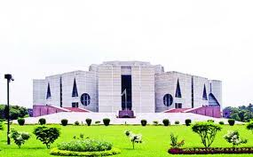
পাঠ ঘোষণা
জাতীয় সংসদ ভবন

Slide 6
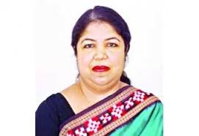
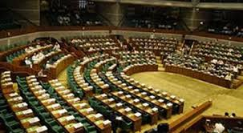
সংসদ পরিচালনা
স্পীকার
সংসদ কক্ষ

Slide 7
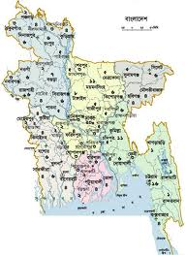
কোন দেশের আইন পরিষদ
বাংলাদেশের মানচিত্র

Slide 8
মূল্যায়ন
বাংলাদেশের আইন পরিষদের নাম কি?
বাংলাদেশের আইন পরিষদ কয় কক্ষ বিশিষ্ট?
জাতীয় সংসদ পরিচালনা করেন কে?

Slide 9
বাড়ীর কাজ
গণপ্রজাতন্ত্রী বাংলাদেশের আইন পরিষদের গঠণ, ক্ষমতা ও কার্যাবলী জেনে আসুন।

Slide 10

ধন্যবাদ

